Slide 1
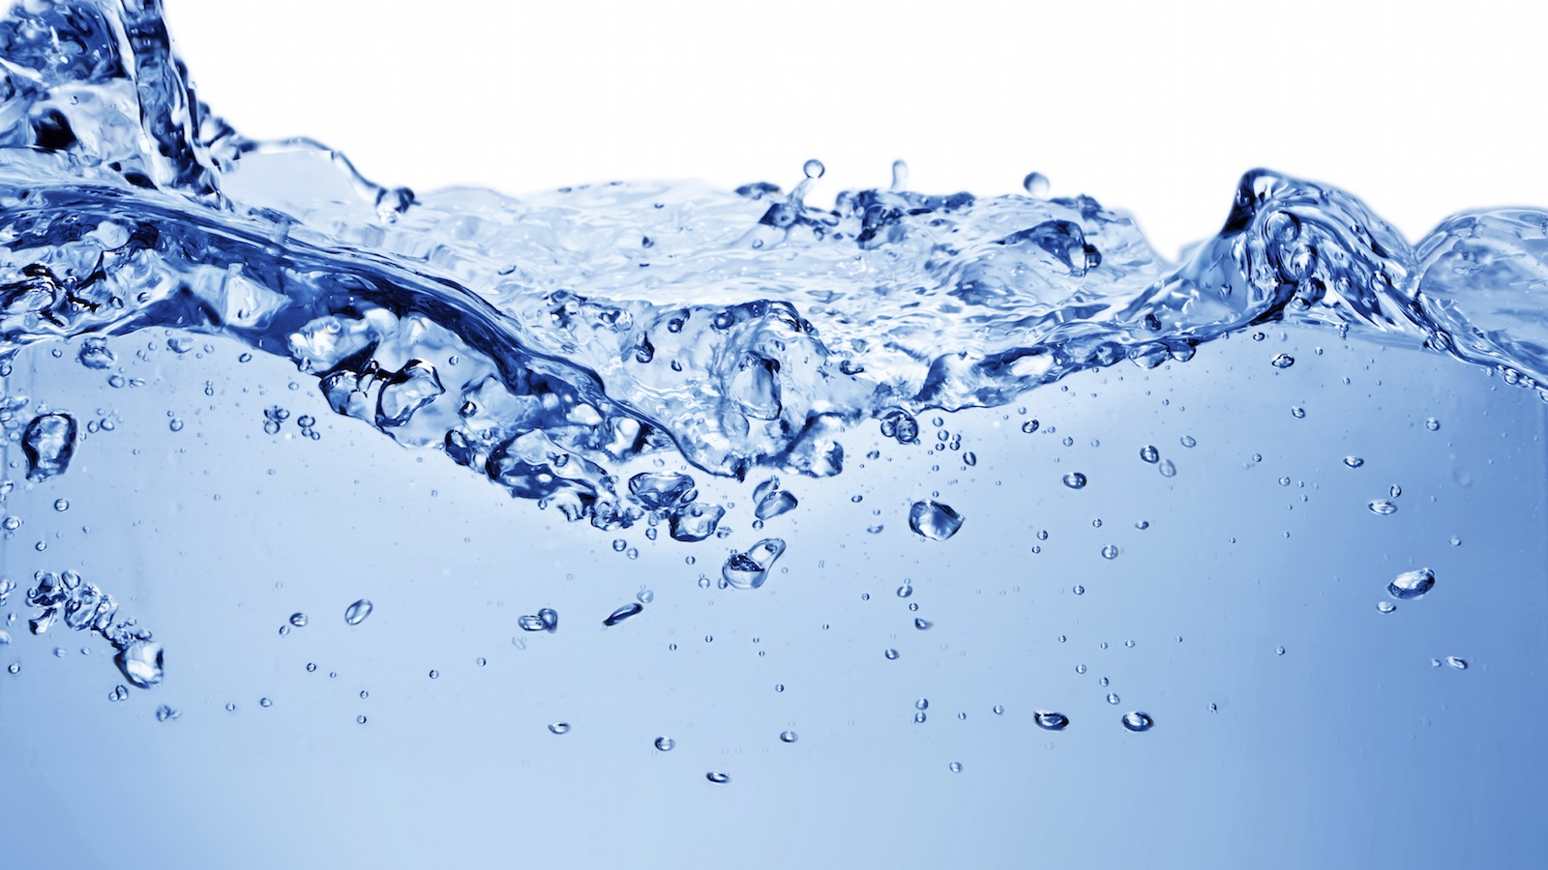
WODA ŹRÓDŁEM ŻYCIA

Slide 2
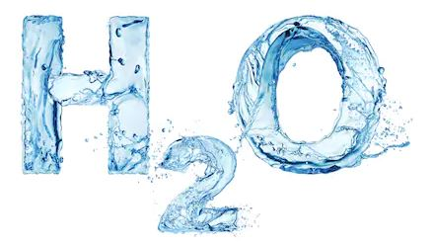
CZYM JEST WODA?
Woda to bezbarwna i bezwonna substancja występująca na całej Ziemi. Jako związek chemiczny o wzorze H₂O, występuje w trzech stanach skupienia – najczęściej pod postacią cieczy. W stanie gazowym wodę określa się mianem pary wodnej, w stałym – lodem. Jest rozpuszczalnikiem dla wielu substancji chemicznych.

Slide 3
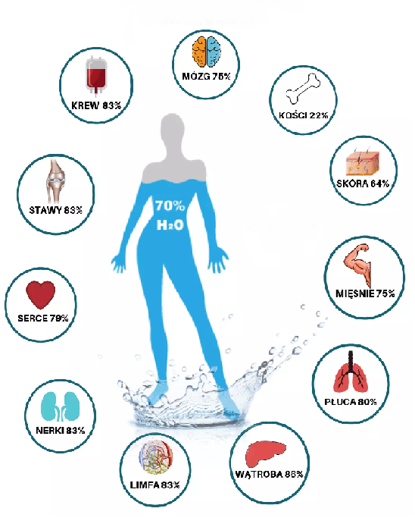
1. WODA W ORGANIŹMIE CZŁOWIEKA
Woda w organizmie człowieka odpowiedzialna jest za:
regulację temperatury ciała,
przenoszenie składników odżywczych i tlenu,
usuwanie toksyn,
nawilżenie skóry,
pobudzanie metabolizmu i poprawę trawienia,
powiększanie ilości energii i powodowanie lepszego samopoczucia.

Slide 4
…PONADTO…
dzięki wodzie krew krąży w naczyniach krwionośnych i dociera do wszystkich narządów;
woda jest swego rodzaju „smarem” - jako składnik śluzu zapobiega tarciu organów wewnętrznych o siebie i kości w stawach;
chroni przed urazami m.in. gałkę oczną, mózg, rdzeń kręgowy, płód;
jest rozpuszczalnikiem dla większości substancji i związków chemicznych – bez niej reakcje w organizmie nie byłyby możliwe;
umożliwia trawienie i wchłanianie – jest w ślinie koniecznej podczas żucia i formowania kęsów w ustach oraz w enzymach trawiennych, które działają w dalszych częściach przewodu pokarmowego;
w wodzie rozpuszczają się produkty przemiany materii i mogą zostać usunięte z organizmu;
jest naszym termoregulatorem - pochłania ciepło i równomiernie je rozprowadza. Umożliwia schładzanie powierzchni ciała dzięki parowaniu potu.

Slide 5
WODA ZAWIERA…
Potas – wpływa na regenerację mięśni
Wapń – wpływa na kości
Wapń i potas – regulują ciśnienie
Magnez – poprawia koncentrację i łagodzi stres

Slide 6
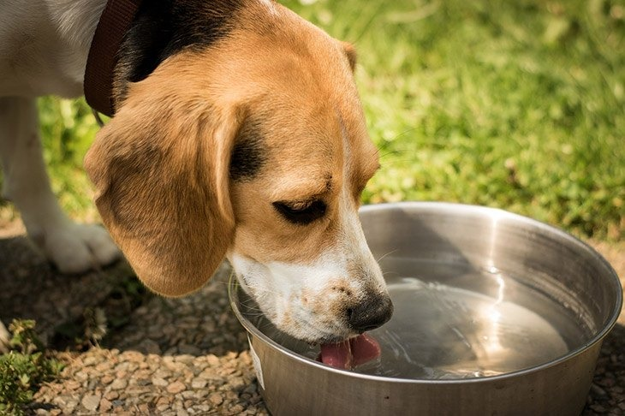
2. ZNACZENIE WODY DLA ZWIERZĄT
Głównym celem wody jest przenoszenie ważnych składników odżywczych do i z komórek organizmu.
Woda wspiera również trawienie oraz wchłanianie składników odżywczych. Ponadto, pomaga ochłodzić ciało i utrzymać jego prawidłową temperaturę.
Każda ważna funkcja organizmu wymaga odpowiedniej ilości wody. Jeśli zwierzę cierpi na brak wody w swoim ciele – prawdopodobnie odwodni się. W przypadku niedoboru wody, narządy, takie jak nerki i wątroba stają się bardziej wrażliwe, w związku z czym ich aktywność zostaje zakłócona.

Slide 7
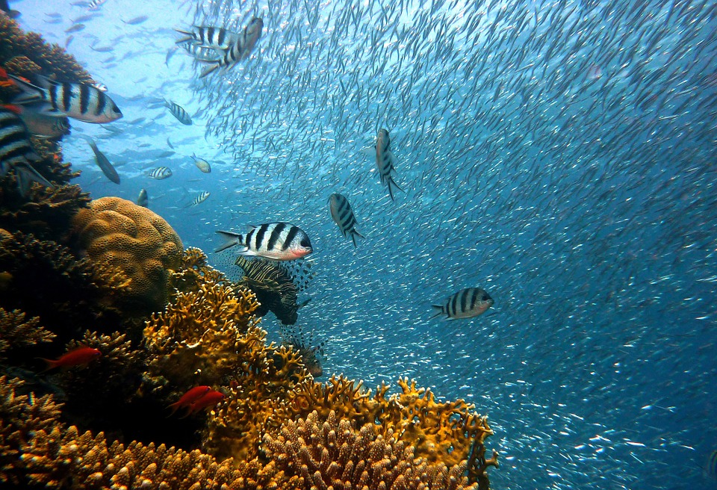
3. CZY WODA MOŻE BYĆ „DOMEM”?
Rozmawiając o wodzie, warto pamiętać, że stanowi ona nie tylko ważny zasób dla gatunków lądowych, ale jest również miejscem życia dla wielu stworzeń.
Niektóre gatunki roślin i zwierząt są bardzo wrażliwe na zmiany stosunków wodnych, a tym samym w obliczu zmiany klimatu są zagrożone wyginięciem.

Slide 8
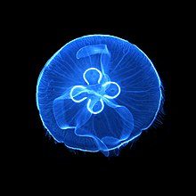
4. PARZYDEŁKOWCE
Parzydełkowce – typ dwuwarstwowych, wodnych, osiadłych lub pływających zwierząt tkankowych o promienistej symetrii ciała, charakteryzujących się obecnością knidoblastów, z których powstają komórki parzydełkowe nazywane knidami.
Organizm parzydełkowców składa się w 98% z wody.

Slide 9
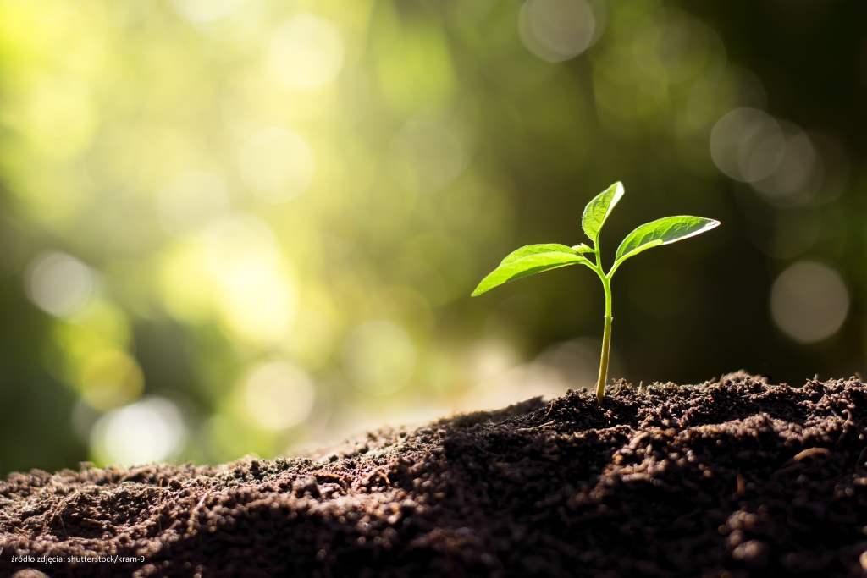
5. ZNACZENIE WODY DLA ROŚLIN
Woda stanowi istotny element prawidłowego wzrostu i rozwoju roślin, gdyż jest nie tylko składnikiem budulcowym, ale również substratem wielu reakcji chemicznych zachodzących w roślinie. Dodatkowo jest nośnikiem zarówno substratów, jak i produktów reakcji metabolicznych.
Prawidłowe uwodnienie roślin determinuje ich aktywność oraz wpływa na intensywność wzrostu. Praktycznie wszystkie reakcje zachodzące w komórkach wymagają obecności wody.

Slide 10
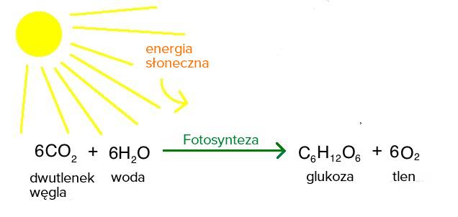
6. WODA W PROCESIE FOTOSYNTEZY
Woda jest niezbędna roślinom także do przeprowadzania procesu fotosyntezy.
Fotosynteza to proces, podczas którego roślina wytwarza sobie pożywienie.
Woda wewnątrz rośliny gromadzi się w liściach – miejscu gdzie zachodzi fotosynteza. Gdy roślina zamienia wodę na dwutlenek węgla, woda ulega wyparowaniu.

Slide 11
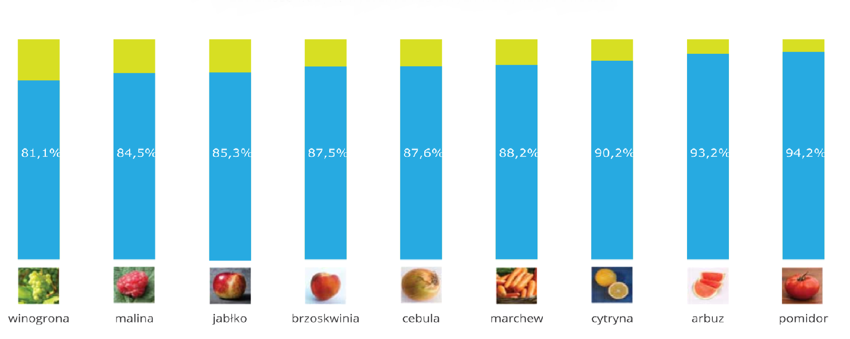
7. ZAWARTOŚĆ WODY WARZYWACH I OWOCACH
* zawartość wody w 100g

Slide 12
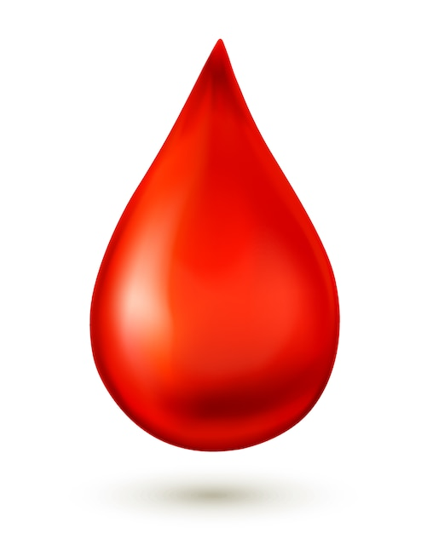
8. WODA JAKO SKŁADNIK MOCZU I KRWI
Krew składa się z elementów morfotycznych oraz osocza, które stanowi około 55% objętości krwi – z czego od 90 do 92% osocza to właśnie WODA.
Krew rozprowadza ciepło po całym organizmie oraz usuwa je z tych miejsc, gdzie jest go za dużo.
Woda spożyta w postaci naturalnych wód mineralnych o niskiej zawartości minerałów pojawia się w komórkach osocza i krwi w ciągu kilku minut. Następnie w ciągu niecałych 2 godzin jest rozprowadzana po organizmie.
Mocz to płyn wytwarzany w nerkach i wydalany z organizmu, zawierający produkty metabolizmu bezużyteczne lub szkodliwe dla ustroju.
W skład moczu wchodzi 96% wody.

Slide 13
PREZENTACJĘ PRZYGOTOWAŁA:
ANNA BIELAWSKA KLASA VIIIA

